Slide 1
Electrónica Aplicada II
Prof. Titula Ing. Eduardo A González
RESPUESTA EN FRECUENCIA DE AMPLIFICADORES
REALIMENTADOS.

Slide 2
AMPLIFICADORES OPERACIONALES
Objetivos
1- Analizar el efecto de la realimentación negativa sobre las características de la respuesta en frecuencia de amplificadores básicos de un , dos, tres y mas polos.
2-Comprender los problemas de estabilidad en frecuencia de los amplificadores realimentados y estudiar las soluciones o técnicas de estabilización utilizadas a la hora de la selección del amplificados operacional para un diseño.
Analizar ejemplos con simuladores sobre respuesta en frecuencia y los efectos sobre la misma de la realimentación.
Notes:
eeeeeee

Slide 3
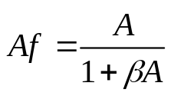
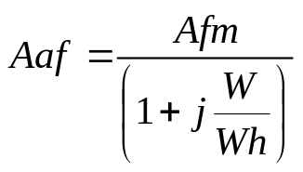
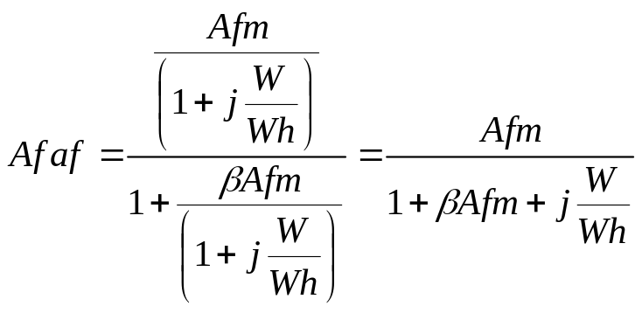
Análisis de la respuesta en frecuencia con un polo
¿Qué influencia tiene la realimentación negativa sobre la frecuencia de corte inferior y superior?
Análisis del comportamiento de un amplificador a lazo abierto con un solo polo en alta frecuencia.
La función de transferencia general de realimentación negativa es:
La función de un polo en alta frecuencia tal como se vio es:
Reemplazando A por Aaf queda :

Slide 4

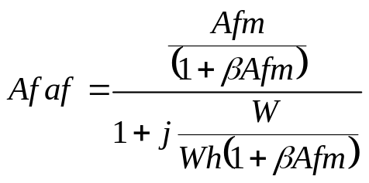
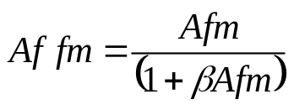

Análisis de la respuesta en frecuencia con un polo
¿Qué influencia tiene la realimentación negativa sobre la frecuencia de corte inferior y superior?
Análisis del comportamiento de un amplificador a lazo abierto con un solo polo en alta frecuencia.
Sacando factor común queda:
Donde:
(Ganancia con realimentación a frec. medias)
Reemplazando A por Aaf queda :
(Frecuencia de corte superior con realimentación)

Slide 5
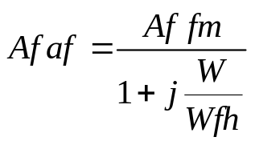
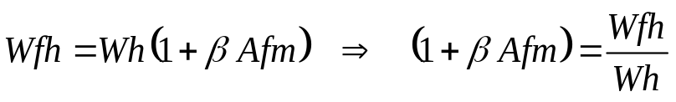
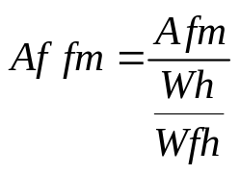

Análisis de la respuesta en frecuencia con un polo
¿Qué influencia tiene la realimentación negativa sobre la frecuencia de corte inferior y superior?
Análisis del comportamiento de un amplificador a lazo abierto con un solo polo en alta frecuencia.
Luego la nueva función para alta frecuencia será:
De la expresión de Wf h se puede despejar (1+βAfm):
La ganancia a frecuencias medias del amplificador se podrá escribir como sigue :
De donde
(PRODUCTO DE GANANCIA POR ANCHO DE BANDA)

Slide 6
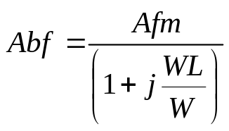
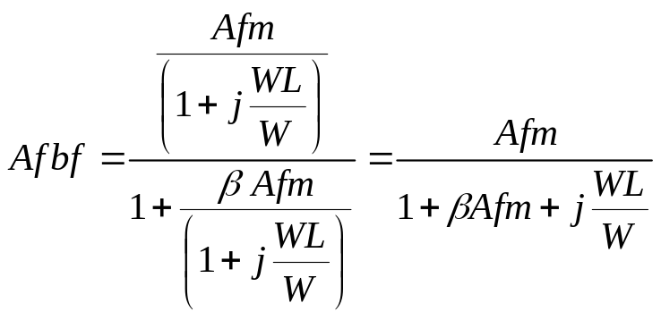
Análisis de la respuesta en frecuencia con un polo
¿Qué influencia tiene la realimentación negativa sobre la frecuencia de corte inferior y superior?
Análisis del comportamiento de un amplificador a lazo abierto con un solo polo en baja frecuencia.
Nuevamente a partir de la formula general:
La expresión de la función de trasferencia para baja frecuencia es:
Reemplazando la función Abf el la Af queda la ganancia en baja frecuencia del amplificador realimentado Af bf.

Slide 7
Análisis de la respuesta en frecuencia con un polo
¿Qué influencia tiene la realimentación negativa sobre la frecuencia de corte inferior y superior?
Análisis del comportamiento de un amplificador a lazo abierto con un solo polo en baja frecuencia.
Nuevamente a partir de la formula general:
La expresión de la función de trasferencia para baja frecuencia es:
Reemplazando la función Abf el la Af queda la ganancia en baja frecuencia del amplificador realimentado Af bf.

Slide 8
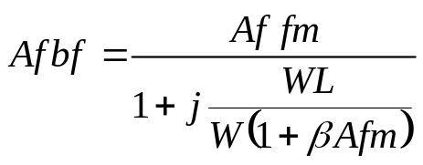
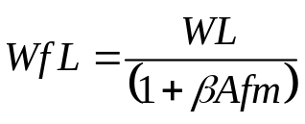
Análisis de la respuesta en frecuencia con un polo
¿Qué influencia tiene la realimentación negativa sobre la frecuencia de corte inferior y superior?
Análisis del comportamiento de un amplificador a lazo abierto con un solo polo en baja frecuencia.
Sacando factor común queda:
(Ganancia con realimentación a baja frecuencia)
Donde:
(Ganancia con realimentación a frec. medias)
Y el nuevo polo que define la frecuencia de corte inferior será:
(Frecuencia de corte inferior con realimentación)

Slide 9
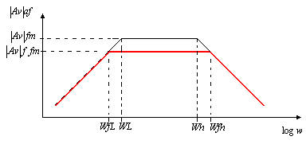

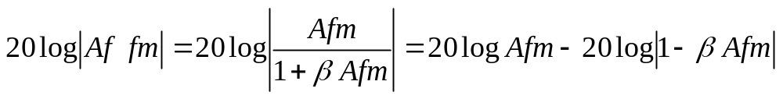
Análisis de la respuesta en frecuencia con un polo
¿Qué influencia tiene la realimentación negativa sobre la frecuencia de corte inferior y superior?
Estudio del efecto de los dos nuevos polos.
Se puede realizar la gráfica de Bode superponiendo en esta el efecto de los dos polos a lazo abierto y los polos a lazo cerrado de este modo se puede tener una visión completa de la influencia de la realimentación negativa sobre la respuesta en frecuencia.:
La ganancia en db a frecuencias medias del amplificador realimentado será igual a la ganancia en db a lazo cerrado menos atenuación introducida por la realimentación en db:
La gráfica de Bode de fase tendrá la misma forma que la vista pero la posición de los polos habrá variado. De acuerdo al movimiento de los polos se puede ver que el efecto sobre la respuesta en frecuencia es un incremento del ancho de banda con el incremento del factor de realimentación.

Slide 10
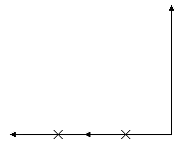



Análisis de la respuesta en frecuencia con un polo
¿Qué influencia tiene la realimentación negativa sobre la frecuencia de corte inferior y superior?
Estudio del efecto de los dos nuevos polos.
También las graficas de la respuesta temporal y la del lugar de raíces tiene la misma forma que las vistas para un solo polo
Los polos se desplazan por el eje real negativo con el incremento del factor de realimentación, por lo tanto el amplificador
será siempre estable.

Slide 11
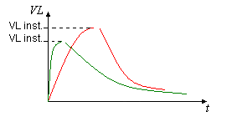




Análisis de la respuesta en frecuencia con un polo
¿Qué influencia tiene la realimentación negativa sobre la frecuencia de corte inferior y superior?
Estudio del efecto de los dos nuevos polos.
También las graficas de la respuesta temporal y la del lugar de raíces tiene la misma forma que las vistas para un solo polo
Los polos se desplazan por el eje real negativo con el incremento del factor de realimentación, por lo tanto el amplificador
será siempre estable.

Slide 12
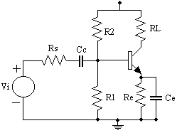
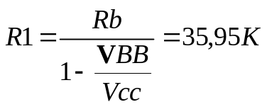
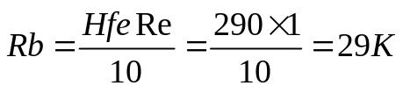
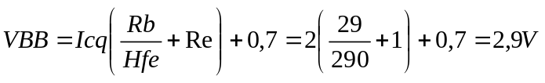
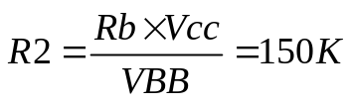
Ejemplos de respuesta en frecuencia.
Ejemplo de respuesta en baja y alta frecuencia en un emisor común.
Datos:
fL=100Hz
Rs=1K
RL=2,5K y 1,5K
Re=1K
Icq=2mA
Transistor BC547B/548B
De la hoja de datos:
Ic=2mA Hfe=290
Vce=5V
Para pequeña señal
Hfe=330 Vce= 5V
fT=300MHz
Cπ=9pF
Cμ=2,5pF
La polarización será:

Slide 13
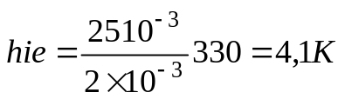
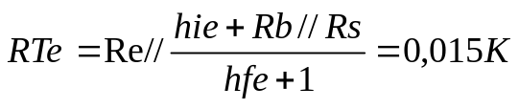
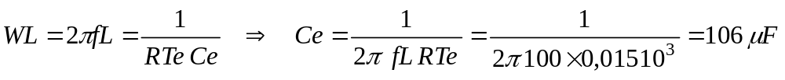
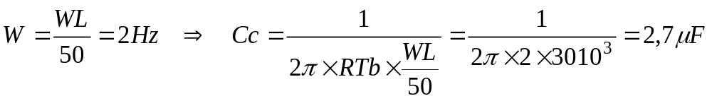
Ejemplos de respuesta en frecuencia.
Ejemplo de respuesta en baja y alta frecuencia en un emisor común.
Datos:
La polarización será:

Slide 14
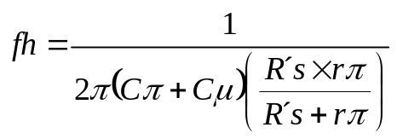



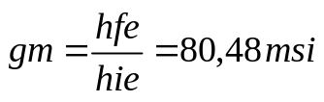



Ejemplos de respuesta en frecuencia.
Ejemplo de respuesta en baja y alta frecuencia en un emisor común.
Datos:
La polarización será:

Slide 15





Ejemplos de respuesta en frecuencia.
Ejemplo de respuesta en baja y alta frecuencia en un emisor común.
Datos:
La polarización será:

Slide 16
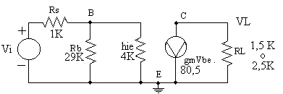
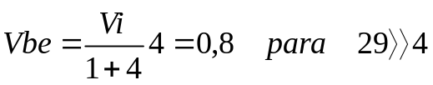
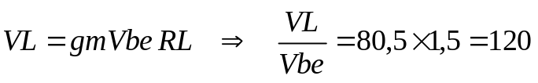
Ejemplos de respuesta en frecuencia.
Ejemplo de respuesta en baja y alta frecuencia en un emisor común.
La ganancia a frecuencias medias será:
Para Rl = 2,5K

Slide 17
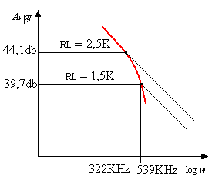
Ejemplos de respuesta en frecuencia.
Ejemplo de respuesta en baja y alta frecuencia en un emisor común.
La ganancia a frecuencias medias será:
Para Rl = 2,5K

Slide 18
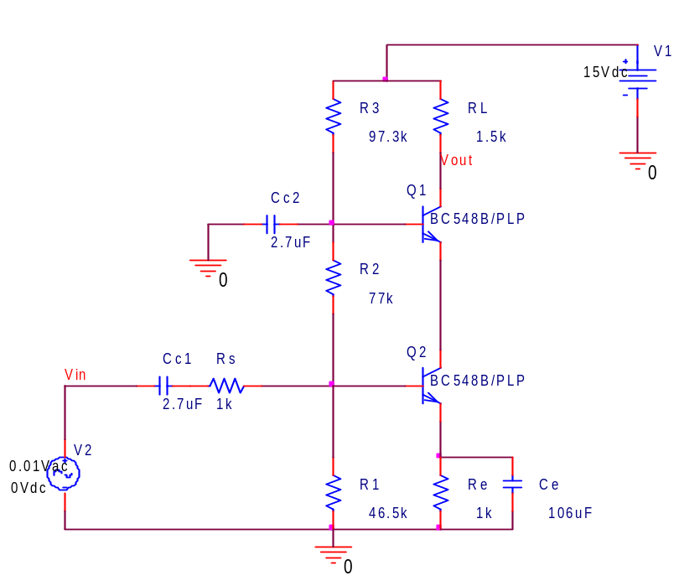
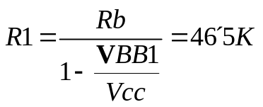
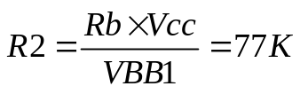
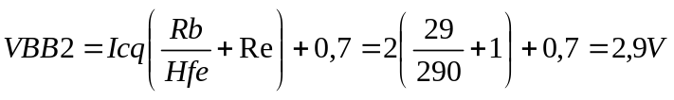
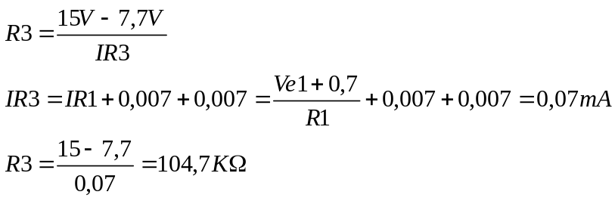
Ejemplos de respuesta en frecuencia.
Ejemplo de respuesta de un amplificador multietapas.
el caso del cascodo por comparación con el EC del ejemplo anterior.
Rediseño de la polarización
Para R1 y R2 será:

Slide 19
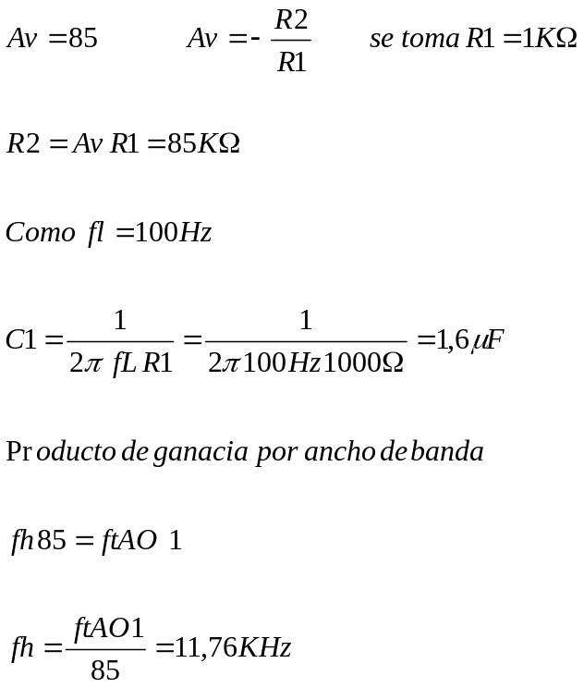
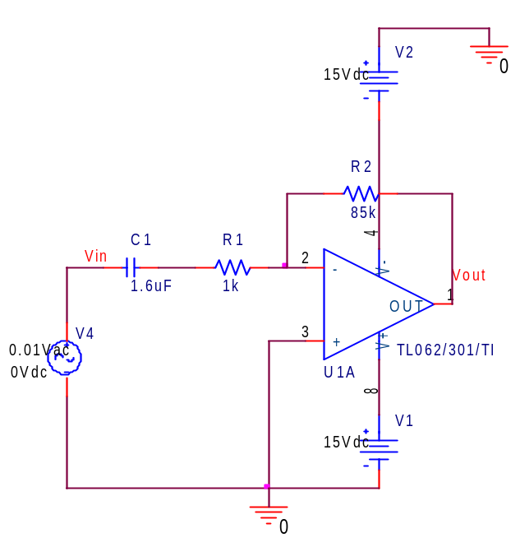
Ejemplos de respuesta en frecuencia.
Ejemplo de respuesta con un amplificador operacional.
El caso del amplificador inversor.
Para la misma ganancia que en EC y el cascodo

Slide 20
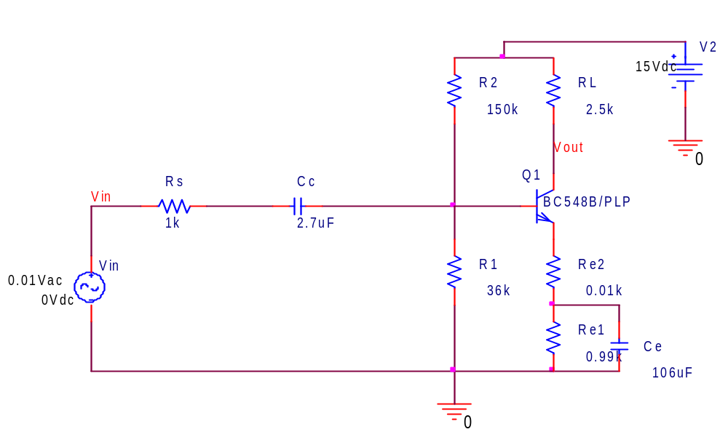
Ejemplos de respuesta en frecuencia.
Ejemplo de respuesta con un amplificador realimentado.
El caso del amplificador emisor común con y sin realimentación y aproximando a un solo polo.

Slide 21
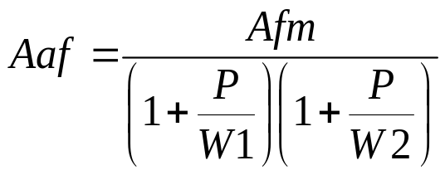
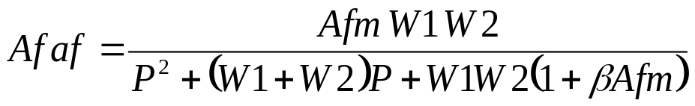
Análisis de la respuesta en frecuencia con dos polo
¿Qué influencia tiene la realimentación negativa sobre la frecuencia de superior?
La función de transferencia general de realimentación negativa es:
La función de dos polo en alta frecuencia tal como se vio es:
Reemplazando A por Aaf queda :

Slide 22
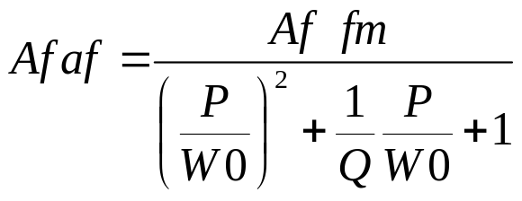

Análisis de la respuesta en frecuencia con dos polo
¿Qué influencia tiene la realimentación negativa sobre la frecuencia de superior?
O bien será
Donde
Esta función tiene una estructura análoga a la del circuito pasivo:
Luego la solución será similar, los polos se pueden obtener de la solución de la ecuación de segundo grado:

Slide 23
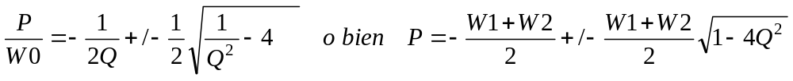
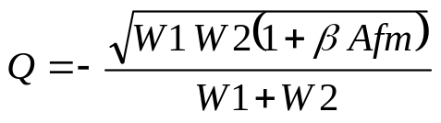
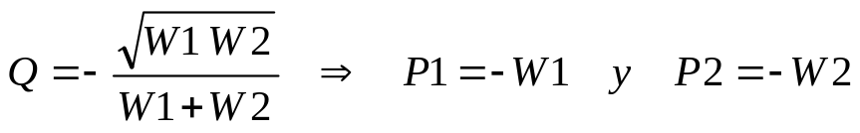
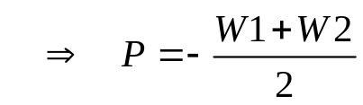
Análisis de la respuesta en frecuencia con dos polo
¿Qué influencia tiene la realimentación negativa sobre la frecuencia de corte superior?
Como Q es función de (1+Aβ) el valor de las raíces dependerá del factor de realimentación
El mínimo valor de Q se da para β Afm=0 o sea sin realimentación
Para Q<0,5 los polos son reales y se aproximan uno al otro.
Para Q=0,5 los polos son reales y se superponen en para
Para Q>0,5 los polos son complejos conjugados con parte real constante

Slide 24
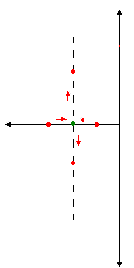
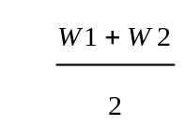
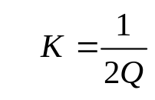
Análisis de la respuesta en frecuencia con dos polo
¿Qué influencia tiene la realimentación negativa sobre la frecuencia de corte superior?
J w
Q>0,5
Q=0,5
Q<0,5
Q<0,5
-δ
Qmin
Qmin
Q>0,5
Si se toma el módulo de la función de transferencia y se utiliza el factor de amortiguamiento K.

Slide 25
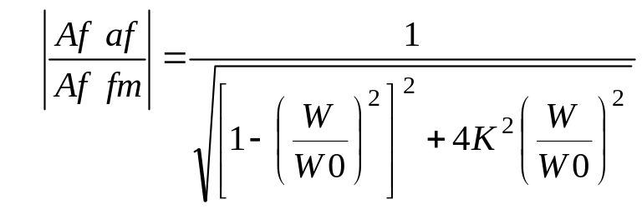



Análisis de la respuesta en frecuencia con dos polo
¿Qué influencia tiene la realimentación negativa sobre la frecuencia de corte superior?
Si se toma el módulo de la función de transferencia y se utiliza el factor de amortiguamiento K.
K=0,2
K=0,6
K=1

